Slide 1



Беседа
«Умей сказать – НЕТ!»
по профилактике ПАВ.

Slide 2
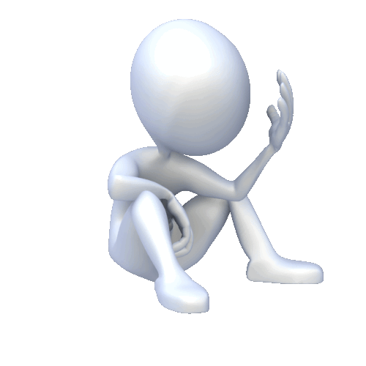
Наркомания - болезнь, которая распространяется со скоростью эпидемии.

Slide 3

Iтур
«Вопрос ответ»

Slide 4
Наркотик – это стимулирующее вещество, его употребление ведет поднятию бодрости духа ?
Нет

Slide 5
Зависимость от наркотиков – это состояние души?
Нет

Slide 6
Наркотик помогает увеличить творческий потенциал и стимулирует учебу?
Нет

Slide 7
Когда беременная женщина пьет или употребляет наркотики, это влияет на здоровье ее будущего ребенка?
Да

Slide 8

Наркотики вызывают привыкание?
Да

Slide 9

Можно ли умереть от употребления наркотиков?
Да

Slide 10

Употребление и распространение наркотиков несет уголовную ответственность?
Да

Slide 11

IIтур
«Словарь»

Slide 12
ЕЬВОРОДЗ
ЗДОРОВЬЕ

Slide 13
ТРОПС
СПОРТ

Slide 14
АКДЯРАЗ
ЗАРЯДКА

Slide 15
ЫНИМАТИВ
ВИТАМИНЫ

Slide 16
IIIтур
«стишок»
На скакалочке скачу,
Очень я вести хочу.
Ведь здоровый образ жизни
Я качаюсь на качели,

Slide 17

IVтур
Придумай акцию?

Slide 18
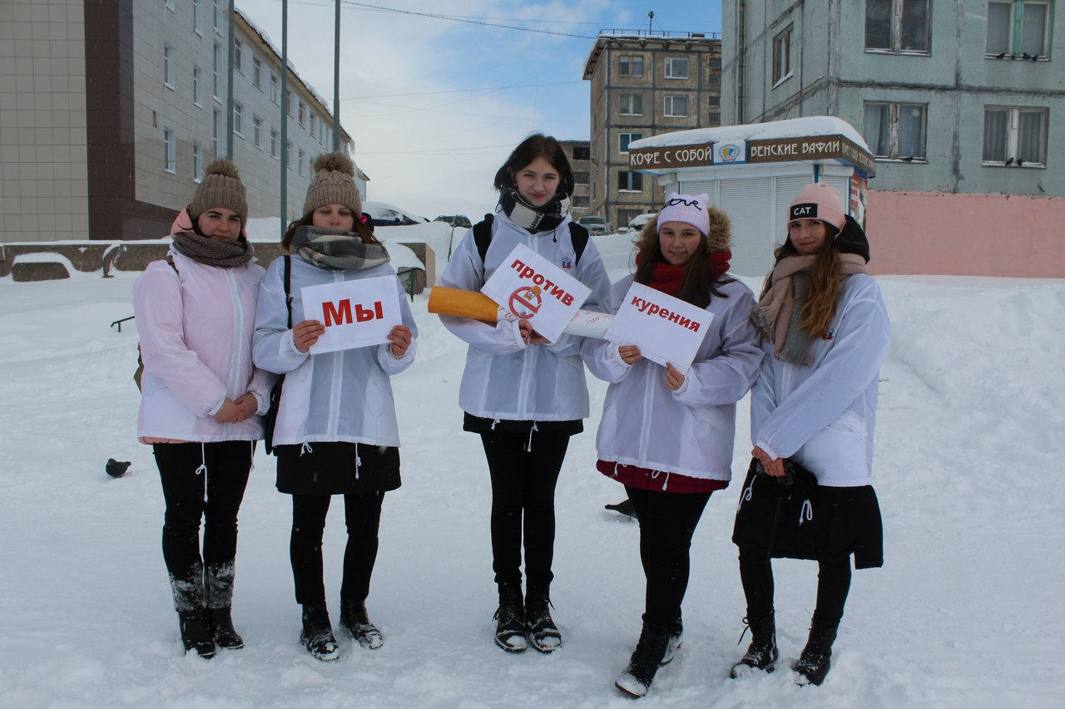
Волонтеры «69 высота»

Slide 19
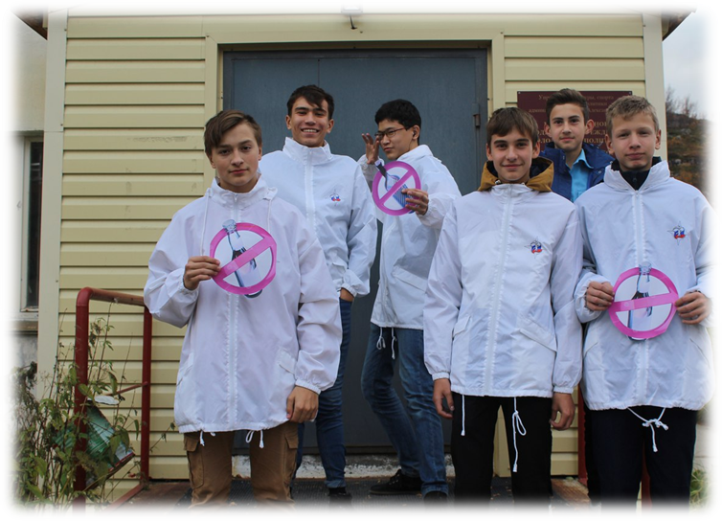

Slide 20

Vтур
«ЛАДОШКИ»

Slide 21

Спасибо за внимание!

